Slide 1

rakht-dan

Slide 2




Slide 3
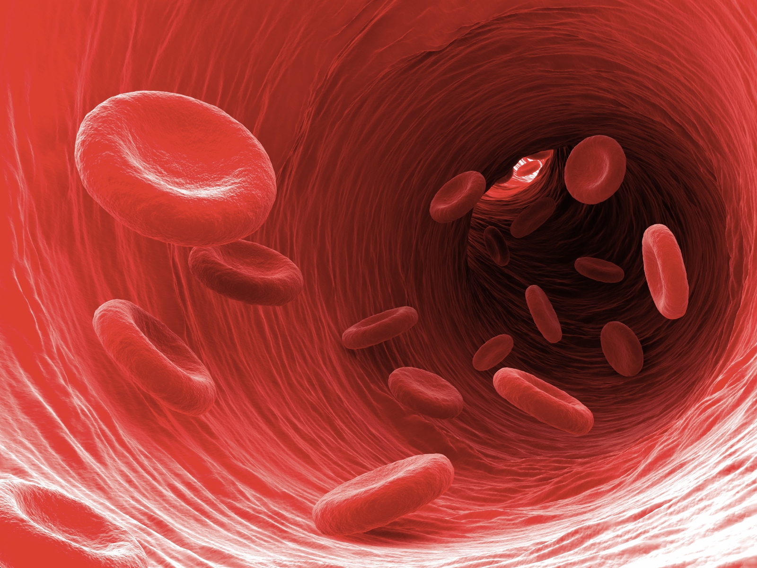
rakht dan
Rakht-Dan

